Slide 1
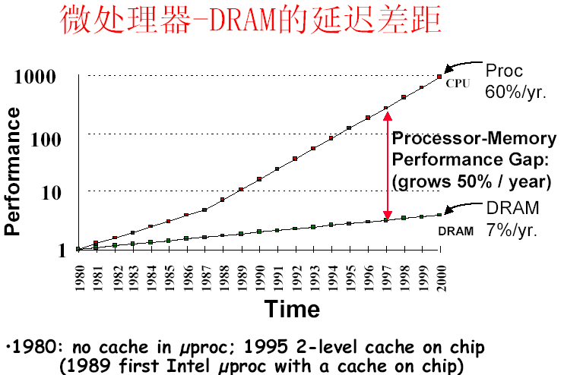
3.6 Cache存储器

Slide 2
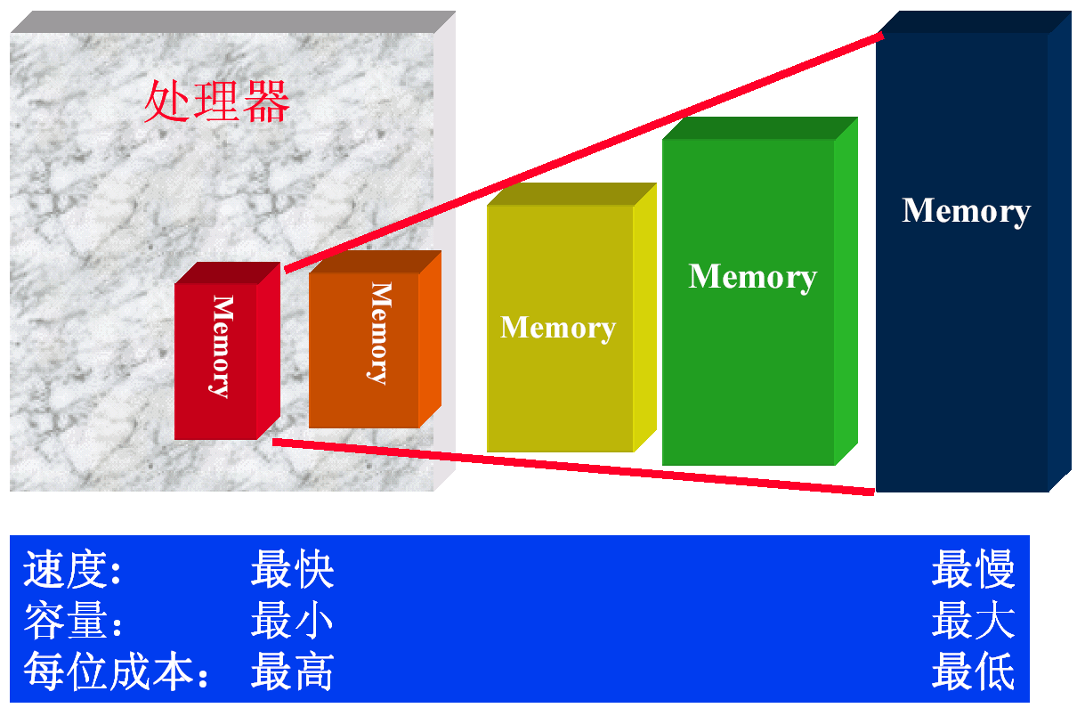
多 层 存 储 层 次
磁带
磁盘
主存储器
高速缓存
寄存器

Slide 3
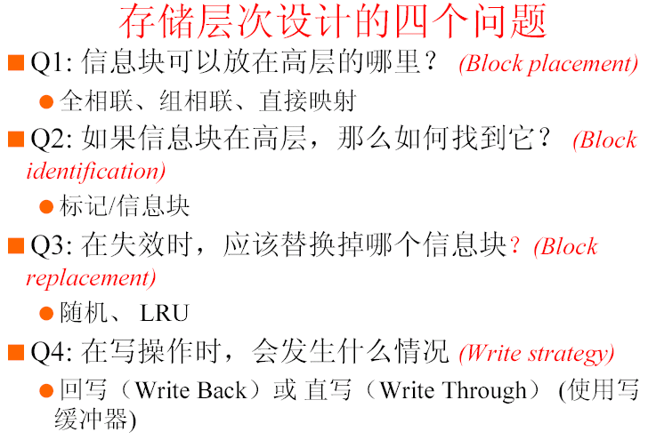

Slide 4
背景：相联存储器
相联存储器是按内容访问的存储器，指其中任一存储项内容作为地址来存取的存储器。
  用来寻址存储器的子段叫做关键字。存放在相联存储器中的项可以看成具有KEY，DATA这样的格式。其中KEY是地址，DATA是被读写信息。
相联存储器的基本原理是把存储单元所存内容的某一部分作为检索项(即关键字项)，去检索该存储器，并将存储器中与该检索项符合的存储单元内容进行读出或写入。

Slide 5
存放在存储器中的一张表格
物理地址
n
n+1
n+2
学号 | 姓名 | 出生年月 | 成绩
011 | 张明 | 1980.1.1 | 80
032 | 周进 | 1981.2.2 | 81
025 | 王芳 | 1982.3.3 | 82

Slide 6
相联存储器
在计算机系统中，相联存储器主要用于虚拟存储器中存放分段表、页表和快表；在高速缓冲存储器中，相联存储器作为存放cache的行地址之用。这是因为，在这两种应用中，都需要快速查找。

Slide 7
3.6.1 cache基本原理
1. Cache的功能
Cache是介于CPU和主存之间的小容量存储器，存取速度比主存快。它能高速地向CPU提供指令和数据，加快程序的执行速度。它是为了解决CPU和主存之间速度不匹配而采用的一项重要技术
一般采用高速的SRAM构成。
  CPU和主存之间的速度差别很大采用两级或多级Cache系统。
  全由硬件调度，对用户透明

Slide 8
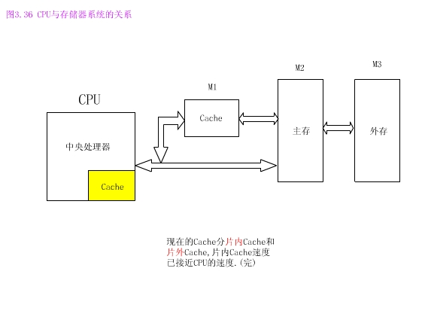
1. Cache的功能

Slide 9
2. cache基本原理
CPU与cache之间的数据交换是以字为单位，而cache与主存之间的数据交换是以块(行)为单位。
  一个块由若干字组成的。
当CPU读取主存中一个字时，便发出此字的内存地址到cache和主存。此时cache控制逻辑依据地址判断此字当前是否在 cache中：若是，此字立即传送给CPU；若非，则用主存读周期把此字从主存读出送到CPU，与此同时，把含有这个字的整个数据块从主存读出送到cache中。
Cache的设计依据：CPU这次访问过的数据，下次有很大的可能也是访问附近的数据。
  时间和空间

Slide 10
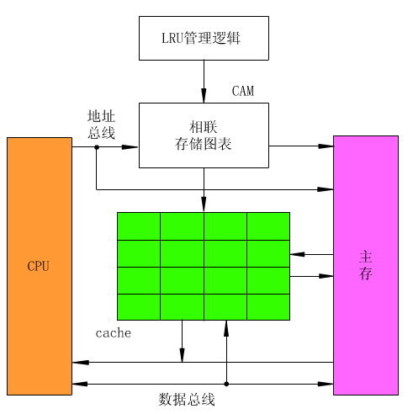
Cache原理图

Slide 11

3. Cache的命中率
在一个程序执行期间，设N_{c}表示cache完成存取的总次数，N_{m}表示主存完成存取的总次数，h定义为命中率，则有
3.5

Slide 12
3. Cache的命中率
若t_{c}表示命中时的cache访问时间，t_{m}表示未命中时的主存访问时间，1-h表示未命中率，则cache/主存系统的平均访问时间t_{a}为：
t_{a}=ht_{c}+(1-h)t_{m} （3.6）
追求的目标是：以较小的硬件代价使cache/主存系统的平均访问时间ta越接近tc越好。

Slide 13

3. Cache的命中率
设r=t_{m}/t_{c}表示主存慢于cache的倍率，e表示访问效率，则有:
为提高访问效率，命中率h越接近1越好，r=t_{m}/t_{c}值以5～10为宜，不宜太大。
命中率h与程序的行为、cache的容量、组织方式、块的大小有关。
3.7

Slide 14
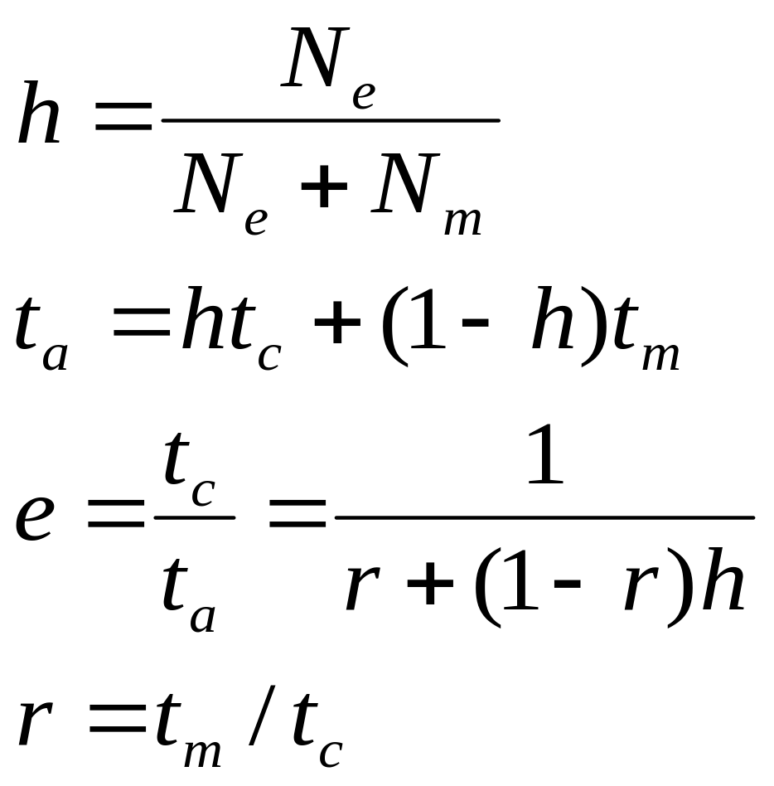
例6 CPU执行一段程序时，cache完成存取的次数为1900次，主存完成存取的次数为100次，已知cache存取周期为50ns，主存存取周期为250ns，求cache/主存系统的效率和平均访问时间。
公式
c
命中率
Cache/主存系统的平均访问时间
访问效率
Cache与内存的速度比
c

Slide 15
例6解：
h=Nc/（Nc+Nm）=1900/(1900+100)=0.95
r=tm/tc=250ns/50ns=5
e=1/(r+(1-r)h)=1/(5+(1-5)×0.95=83.3%
ta=tc/e=50ns/0.833=60ns

Slide 16
3.6.2 主存与Cache的地址映射
cache的容量很小，它保存的内容只是主存内容的一个子集，且cache与主存的数据交换是以块为单位。
地址映射即是应用某种方法把主存地址定位到cache中。
地址映射方式有三种：
全相联映射方式
直接映射方式
组相联映射方式

Slide 17
映象规则
一般来说，主存容量远大于Cache容量。因此，当要把一个主存块调入Cache时，就有一个如何放置的问题。这就是映象规则要解决的。映象规则有以下三种：
1、全相联映象（fully associative）
2、直接映象（direct associative）
3、组相联映象（set associative）

Slide 18
1. 全相联的映射方式
主存中一个块的地址与块的内容一起存于cache的行中，其中块地址存于cache行的标记部分中。
这种方法可使主存的一个块直接拷贝到cache中的任意一行上，非常灵活。
它的主要缺点是比较器电路难于设计和实现，因此只适合于小容量cache采用。
全相联映射的示意图如下图：

Slide 19
1. 全相联的映射方式
将地址分为两部分（块号和字），在内存块写入Cache时，同时写入块号标记；
CPU给出访问地址后，也将地址分为两部分（块号和字），比较电路块号与Cache 表中的标记进行比较，相同表示命中，访问相应单元；如果没有命中访问内存，CPU 直接访问内存，并将被访问内存的相对应块写入Cache。

Slide 20
全相联映象
全相联是指主存中的任一块可以被放置到Cache中的任意一个位置的方法。
主存
块号
0
1
块号
Cache
2
3
0
4
1
5
2
6
3
7
4
8
5
9
6
10
7
11
12
13
14
15

Slide 21
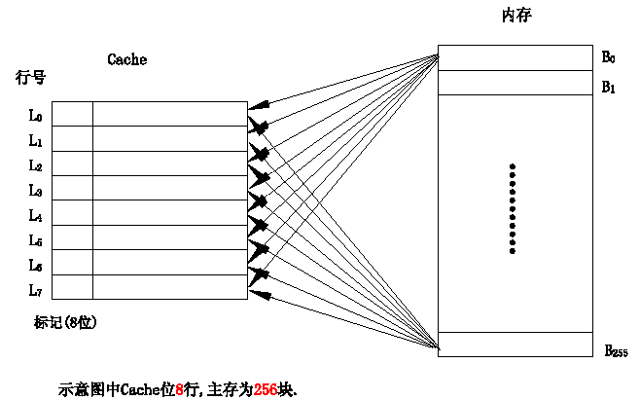
全相联映射的cache组织
为
为

Slide 22
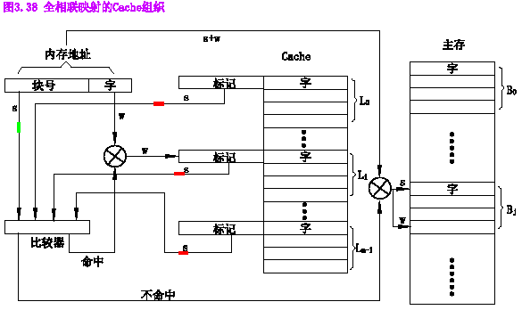

Slide 23
2. 直接映射方式
cache的行号i和主存的块号j有如下函数关系：
  i=j mod m (m为cache中的总行数 )
直接映射方式的优点是硬件简单，成本低。缺点是每个主存块只有一个固定的行位置可存放,容易产生冲突。因此适合大容量cache采用。
也是一种多对一的映射关系，但一个主存块只能拷贝到cache的一个特定行位置上去

Slide 24
2. 直接映射方式
利用行号选择相应行；
把行标记与CPU访问地址进行比较，相同表示命中，访问Cache；
[例]cache容量16字，主存容量256字，则地址2，18，34…..242等都存放在cache的地址2内，如果第一次2在cache中，下次访问34内容，则不管cache其他位置的内容访问情况，都会引起2块内容的替换

Slide 25
直接映象
直接映象是指主存中的每一块只能被放置到Cache中的唯一的一个位置 。
主存
块号
0
1
块号
Cache
2
3
0
4
1
5
2
6
3
7
4
8
5
9
6
10
7
11
12
j=i mod（M）
13
14
Cache的块数
15
M=2^{m}
主存块地址i：
j
块内偏移量
m位

Slide 26
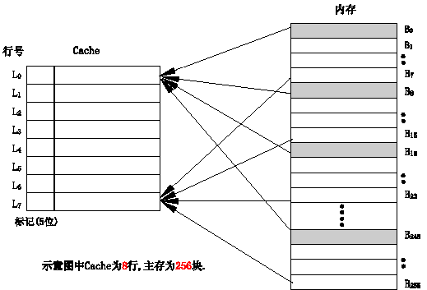
直接相联映射的cache组织

Slide 27
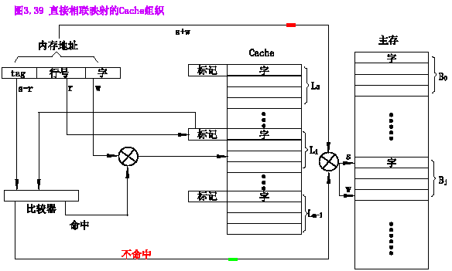

Slide 28
3. 组相联映射方式
将cache分成u组，每组v行，主存块存放到哪个组是固定的，至于存到该组哪 一行是灵活的，即有如下函数关系：
  m＝u×v 组号 q＝j mod u
组相联映射方式中的每组行数v一般取值较小，这种规模的v路比较器容易设计和实现。而块在组中的排放又有一定的灵活性,冲突减少。

Slide 29
组相联映象
组相联是指主存中的每一块可以被放置到Cache中唯一的一个组中的任何位置（Cache被等分为若干组，每组由若干个块构成）
主存
块号
0
1
块号
Cache
2
3
全相联和直接映射的折中
0
第0组
4
1
5
2
第1组
6
3
7
4
第2组
8
5
9
6
第3组
10
7
11
12
k= i mod （G）
13
14
G=2^{g}
Cache的组数
15
主存块地址i：
k
块内偏移量
g位

Slide 30
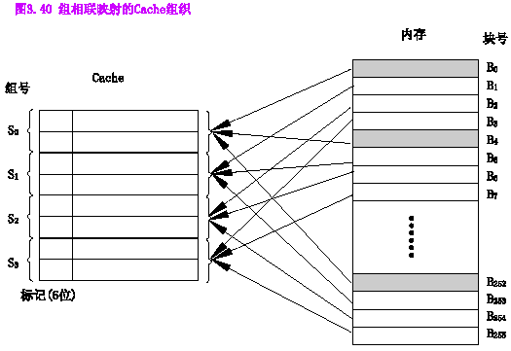

Slide 31
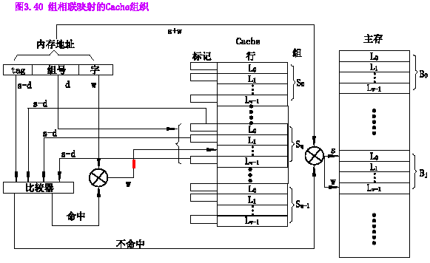

Slide 32
3. 组相联映射方式
  分析：比全相联容易实现，冲突低
  v=1，则为直接相联映射方式
  u=1，则为全相联映射方式
  v的取值一般比较小， 一般是2的幂，称之为v路组相联cache.

Slide 33
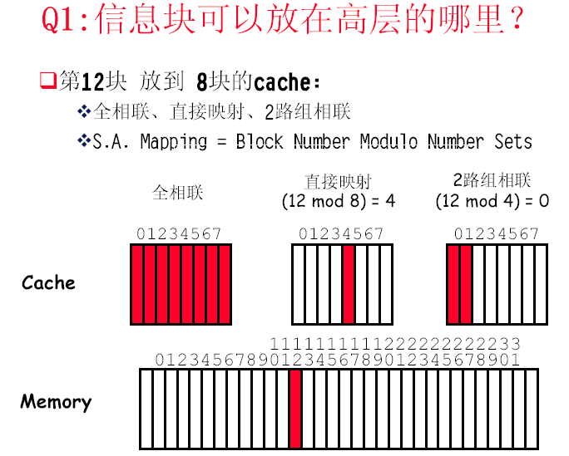

Slide 34
查 找 算 法
通过查找目录表来实现
Cache中设有一个目录表，该表所包含的项数与Cache的块数相同，每一项对应于Cache中的一块，用于指出当前该块中存放的信息是哪个主存块的。它实际上记录了该主存块的块地址的高位部分，称为标识（tag）。每个主存块能唯一地由其标识来确定。
设置有效位。根据相联度有不同的index。

Slide 35
查 找 算 法
主存块地址
tag
index
四路组相联
第一路
第二路
第三路
第四路
目录表
（标识寄存器）
…… …… …… ……
是
否
是
否
是
否
是
否
=?
=?
=?
=?
相联存储器、单体多字存储器

Slide 36
3.6.3 替换策略
cache工作原理要求它尽量保存最新数据，必然要产生替换。
  对直接映射的cache来说，只要把此特定位置上的原主存块换出cache即可。
  对全相联和组相联cache来说， 就要从允许存放新主存块的若干特定行中选取一行换出。
cache的三种常用替换算法：
  最不经常使用(LFU)算法
  近期最少使用(LRU)算法
  随机替换

Slide 37
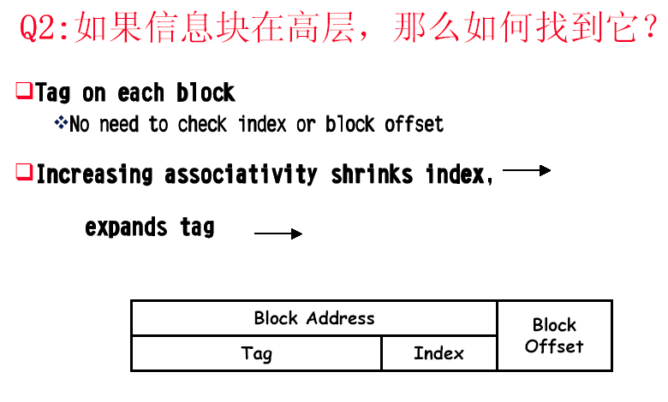

Slide 38
3.6.3 替换策略
最不经常使用(LFU)算法
  LFU算法将一段时间内被访问次数最少的那行数据换出。每行设置一个计数器。从0开始计数，每访问一次， 被访行的计数器增1。当需要替换时，将计数值最小的行换出，同时将这些行的计数器都清零。
  这种算法将计数周期限定在对这些特定行两次替换之间的间隔时间内，不能严格反映近期访问情况。

Slide 39
3.6.3 替换策略
近期最少使用(LRU)算法
  LRU算法将近期内长久未被访问过的行换出。每行也设置一个计数器，cache每命中一次，命中行计数器清零，其它各行计数器增1。当需要替换时，将计数值最大的行换出。
  这种算法保护了刚拷贝到cache中的新数据行，有较高的命中率。
随机替换
  随机替换策略从特定的行位置中随机地选取一行换出。在硬件上容易实现，且速度也比前两种策略快。
  缺点是降低了命中率和cache工作效率。

Slide 40
3.6.4 写操作策略
cache的内容应当与主存内容保持一致。当CPU对cache进行写操作时更改了cache的内容，所以需要更改的数据回写到相应主存中。
cache内容的回写方式可选用如下几种写操作策略：
(1) 写回法：
  当CPU写cache命中时，只修改cache的内容，而不立即写入主存；只有当此行被换出时才写回主存。这种方法减少了访问主存的次数,但是存在不一致性的隐患。
  实现这种方法时，每个cache行必须配置一个修改位，以反映此行是否被CPU修改过。

Slide 41
3.6.4 写操作策略
(2) 全写法
  当写cache命中时，cache与主存同时发生写修改，因而较好地维护了cache与主存的内容的一致性。
  当写cache未命中时，直接向主存进行写入。cache中每行无需设置一个修改位以及相应的判断逻辑。缺点是降低了cache的功效。
(3) 写一次法
  基于写回法并结合全写法的写策略，写命中与写未命中的处理方法与写回法基本相同，只是第一次写命中时要同时写入主存。这样使其它使用该块数据的能即时进行标识或作废处理，以便于维护系统全部cache的一致性。

Slide 42
本 章 小 结
对存储器的要求是容量大、速度快、成本低。为了解决了这三方面的矛盾，计算机采用多级存储体系结构，即cache、主存和外存。CPU能直接方问内存(cache、主存），但不能直接访问外存。
存储器的技术指标有存储容量、存取时间、存储周期、存储器带宽。
广泛使用的SRAM和DRAM都是半导体随机读写存储器，前者速度比后者快，但集成度不如后者高。二者的优点是体积小，可靠性高，价格低廉，缺点是断电后不能保存信息。

Slide 43
本 章 小 结
只读存储器和闪速存储器正好弥补了SRAM和DRAM的缺点，即使断电也仍然保存原先写入的数据。特别是闪速存储器能提供高性能、低功耗、高可靠性以及移动性，是一种全新的存储器体系结构。
双端口存储器和多模块交叉存储器属于并行存储器结构。前者采用空间并行技术，后者采用时间并行技术。

Slide 44
本 章 小 结
cache是一种高速缓冲存储器，是为了解决CPU和主存之间速度不匹配而采用的一项重要的硬件技术，并且发展为多级cache体系，指令cache与数据cache分设体系。要求cache的命中率接近于1。
主存与cache的地址映射有全相联、直接、组相联三种方式。其中组相联方式是前二者的折衷方案，适度地兼顾了二者的优点又尽量避免其缺点，从灵活性、命中率、硬件投资来说较为理想，因而得到了普遍采用。
返回

Slide 45
作业：
第三章：
作业：1、2、3(1)、4(1、2)
5、6、7、8、9、10、
11、12

